Slide 1
Calcul mental

Slide 2
2x (x + 3)
Diapositive n°1
Développe et réduis

Slide 3
Diapositive n°2
Développe et réduis
-6(x² - 2)

Slide 4
3x - 2 + 8x - 5
Diapositive n°3
Réduis

Slide 5
Diapositive n°4
Développe et réduis
2(x + 3) + 3(x - 5)

Slide 6
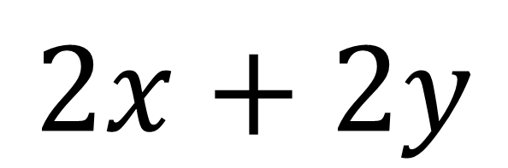
Diapositive n°5
En utilisant la formule ka+kb=k(a+b), factorise
$$2x+2y$$

Slide 7
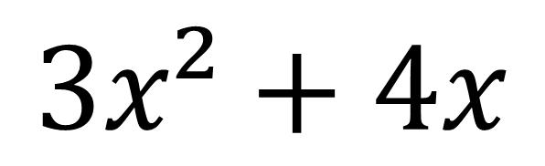
Diapositive n°6
En utilisant la formule ka+kb=k(a+b), factorise
$$3x²+4x$$

Slide 8
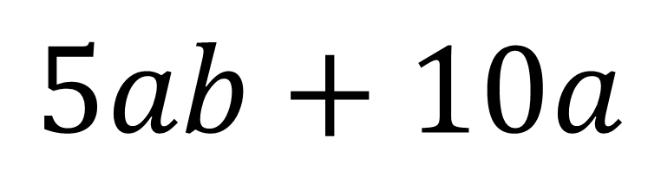
Diapositive n°7
En utilisant la formule ka+kb=k(a+b), factorise
$$5ab+10a$$

Slide 9

A = $x^{3}$- x
Diapositive n°8
Si x = 1 Calcule A

Slide 10
Diapositive n°9
Si x = 2 , calcule B
B = -x³

Slide 11
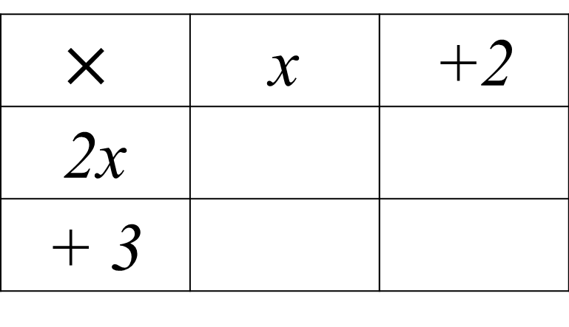
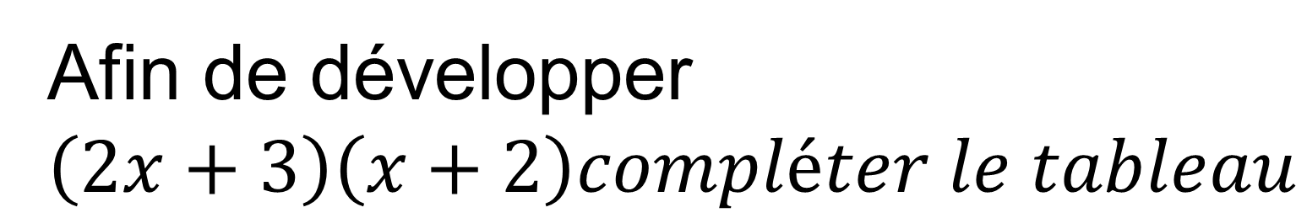
Diapositive n°10
Afin de développer $\left(2x+3\right)\left(x+2\right)compléter le tableau$
$$×$$ | x | +2
2x
+ 3

Slide 12
FIN
Posez les stylos

